Slide 1
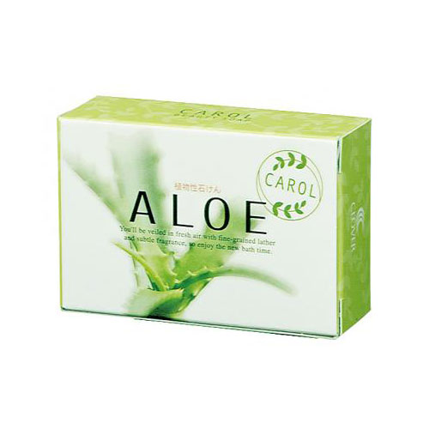


【提案書】
キャロルアロエソープ
特徴
アロエソープに配合された、アロエエキスがお肌を保湿して状態を整え、健やかで潤いのあるお肌を形成してくれます。女性をターゲットにしたキャンペーングッズとして幅広くご使用ください。
納期
納期スペース
仕様
包装：化粧箱入り
お見積
お見積りスペース

